Slide 1
Synthesis and Physical Properties
of Zethrene Derivatives
with Singlet Diradical Character
2011. 06. 29.
Tobe Laboratory
Kitabayashi Kenichi
Notes:
一重項ジラジカル性を有するゼトレン誘導体の合成とその物性というタイトルで発表します。

Slide 2
Contents
1. Introduction
- singlet diradical
- two-photon absorption
2. Background
- singlet diradicals synthesized so far
3. Zethrene
- singlet diradical character of zethrene
- previous research in our group
4. My project
5. Summary
Notes:
まず、一重項ジラジカルについて簡単に説明し、その興味深い性質として二光子吸収特性を取り上げます。
その後、これまでに報告されている一重項ジラジカル性を有する分子の例をいくつか紹介し、当研究室が注目しているゼトレンについて説明していきます。
最後に私の取り組んでいる研究テーマを簡単に紹介します。

Slide 3
Singlet Diradical
Singlet diradicals are compounds having characteristic electron structure, that is, two electrons on the radical centers are weakly coupled.
diradical character
y
y = 0
0 < y < 1
y = 1
closed shell
singlet diradical
open shell
閉殻
一重項ジラジカル
開殻
ethylene
cyclopentane-1,3-diyl
p-quinodimethane
Notes:
一重項ジラジカルとは、共有結合を形成している閉殻構造と、結合が完全に開裂した開殻構造の中間にある電子状態を有する化合物のことを言います。
水素の結合をモデルとして考えます。二つの水素原子が共有結合で結ばれ水素分子を形成している状態から、互いを引き離していくと結合が弱くなり、さらに離すと完全に結合が切れます。水素原子同士が適度に離れ、弱く結合している状態が一重項ジラジカルです。ジラジカル性の大きさはジラジカル因子「y」で表されます。閉殻の電子状態をy=0, 開殻の電子状態をy=1 とし、ジラジカル性が大きくなるほど0から１の間の大きな値をとります。
単純な有機分子では、閉殻の分子としてエチレンが、開殻の分子としてシクロペンタンジイルが挙げられ、一重項ジラジカル性を有する分子としてパラキノジメタンが挙げられます。
パラキノジメタンは閉殻構造と、２つのラジカルをベンゼン環により連結したジラジカル構造との共鳴をかくことができます。こちらの構造の四本のパイ結合のうちひとつが開裂したことによるエネルギー損失は、ベンゼンの芳香族性の安定化により補われるため、こちらの構造の寄与があると考えられます。
一重項ジラジカルは、光などの外部から刺激に対して、閉殻分子や完全な開殻分子とは異なった応答をし、その物性に興味が持たれます。

Slide 4
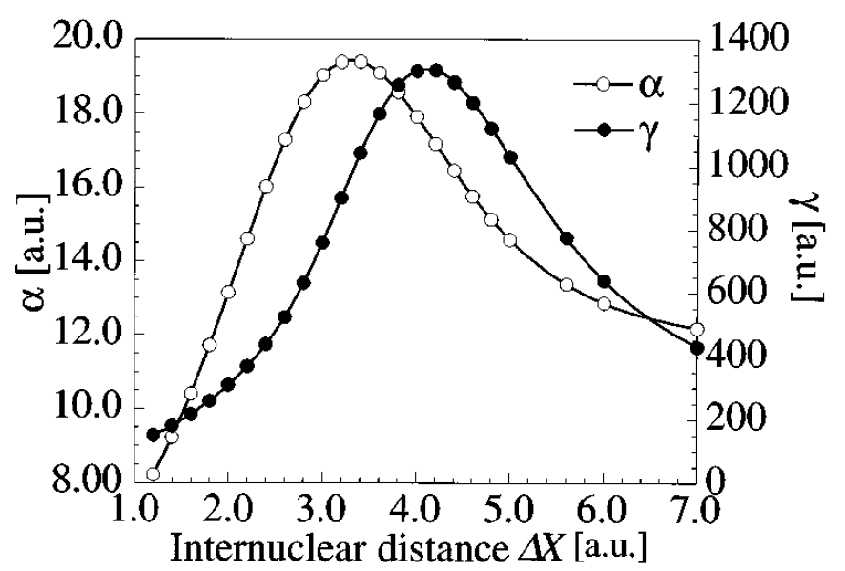
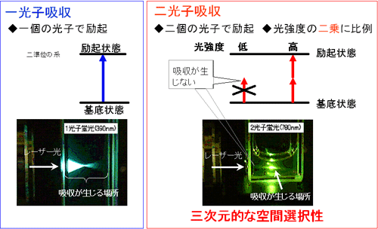
Two-Photon Absorption
Singlet open-shell molecule with intermediate diradical exhibits enhanced γ value.
second excited
singlet state
hν’
first excited
singlet state
hν
hν’
singlet ground state
Nakano, M. et al. Phys. Rev. A 1997, 55, 1503.
Spatially-selective excitation
two-photon absorption
: second hyperpolarizabilities
第二超分極率
Notes:
例えば、「中間ジラジカル性を持つ分子が高い第二超分極率γを示す」ということが提案されています。γの大きな分子は大きな二光子吸収特性を示します。
通常の吸収である一光子吸収がエネルギー準位の差に相当するエネルギーを持つ光子を一つ吸収して遷移がおこるのに対し、二光子吸収はエネルギー準位の差の１/2のエネルギーを持つ光子を２つ同時に吸収して、電子遷移がおこる現象です。（左図）
右図は、水素分子の核間距離とγの関係を表した図です。このグラフから水素分子の核間距離がある程度開いたとき、つまり中程度の一重項ジラジカル性を示すとき、γが大きくなることがわかります。
一光子吸収の場合、遷移確率が光子密度に比例するのに対し、二光子吸収では光子密度の二乗に比例します。この図より、一光子吸収による励起が広い範囲で起こり、蛍光を発しているのに対し、二光子吸収による励起は光強度の高い焦点付近でのみ起こり、蛍光を発している様子が分かります。このように、二光子吸収を利用すると空間選択性の高い励起が可能となり、三次元メモリなどへの応用が期待されています。
一重項ジラジカルはこのように特異な物性を示すため、機能性材料への応用が期待されていますが、一般に不安定なので、合成や単離は困難であると考えられてきました。

Slide 5
Singlet Diradicals Synthesized So Far
p-quinodimethane
poly-p-xylylene
unstable
1.381 Å
Thiele‘s
hydrocarbon
1.449 Å
1.346 Å
1.415 Å
1.448 Å
Chichibabin‘s
hydrocarbon
1.420 Å
1.429 Å
1.372 Å
Montgomery, L. K. et al. J. Am. Chem. Soc. 1986, 108, 6004.
Notes:
例えば、最初の例で示したp- キノジメタンは室温で非常に不安定で、速やかに重合反応を引き起こし、ポリ-p-キシリレンを与えます。そこで立体的な保護により速度論的に安定化された、ジラジカル性を有する分子の単結晶の作成と、X線構造解析を行った研究が1980年代になされました。
こちらに示すティーレの炭化水素と、チチバビンの炭化水素は、パラキノジメタンの両側にフェニル基を導入することにより、安定性が向上したジラジカル性を有すると考えられる分子です。
X線構造解析の結果、ティーレの炭化水素の単結合は単結合性を、二重結合は二重結合性を明確に示すのに対し、チチバビンの炭化水素は3つの結合の長さの差が小さくなり、この2つの結合がティーレの炭化水素の対応する結合より長くなっています。このような結合長の違いから、チチバビンの炭化水素はジラジカル構造の寄与がより大きいと考えられています。
また、チチバビンの炭化水素にはベンゼン環二つ分の安定化効果があることからも、大きなジラジカル性を示すことが予想できます。

Slide 6
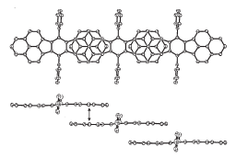
Singlet Diradicals Synthesized So Far
y = 0.76
Kubo, T. et al. Angew. Chem. Int. Ed. 2005, 44, 6564.
top view
y = 0.81
side view
3.137Å
crystal structure
Kubo, T. et al.
J. Am. Chem. Soc.
2010, 132, 11021.
Notes:
この様な定性的な議論に対し、近年、計算によりジラジカル因子を求めることにより、定量的な比較がなされるようになりました。
大きなジラジカル性を持つ分子の合成を目的として、実験と計算の面から盛んに研究がなされています。
この分子は中央のパラキノジメタン構造がベンゼン環を形成することにより、二重結合が開裂するエネルギー損失を補えることと、不対電子がフェナレニル環上に広く非局在化することによる熱力学的安定化のため、大きな一重項ジラジカル性を示し、計算によるとy= 0.76と見積もられています。結晶中でこの分子は、フェナレニル環を重ね合わせながら一次元鎖を形成し、その面間距離は炭素のファンデルワールス半径の和(3.4Å)を大きく下回っていることから、分子間に不対電子間相互作用が働いていることが分かます。
この分子はアントラセンを横に３つ繋げた構造をしています。パイ結合が一つ切れるエネルギー損失を、３つのベンゼンの芳香族性の安定化によって補うため、この分子も大きなジラジカル性を示します。
これらはジラジカル性が大きく、それに起因する物性を観測しやすい分子です。

Slide 7
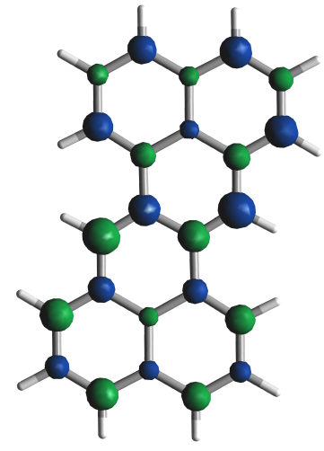
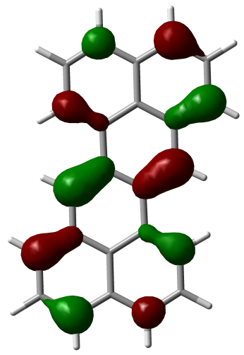
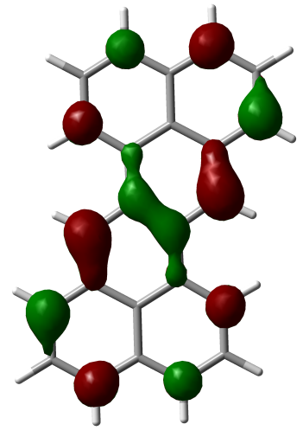
Singlet Diradical Character of Zethrene
Zethrene is predicted to exhibit moderate singlet diradical character (y = 0.41) by computational studies.
Nakano, M. et al. Comp. Lett. 2007, 3, 333.
zethrene
(dibenzo[de,mn]tetracene)
7
14
7
14
7
14
spin density
HOMO −4.56 eV
LUMO −2.34 eV
(B3LYP/6-31G*)
Tobe, Y. et al. Pure Appl. Chem. 2010, 82, 871.
It is predicted theoretically that large spin density and frontier orbital coefficients of zethrene are located at the 7,14-positions.
Notes:
それに対し、当研究室は量子化学計算からy=0.41と中程度の一重項ジラジカル性を有すると予測されているゼトレンに注目し、その物性を明らかにすることを目指しています。
量子化学計算から求めたゼトレンのスピン密度分布とフロンティア軌道の様子をこちらに示します。
7,14位のスピン密度が特に大きいことから、これらの位置に不対電子が存在するこの構造が共鳴へ大きく寄与していると考えられます。閉殻構造とジラジカル構造のベンゼン環の数が等しく、ベンゼンの芳香族性の安定化がないことからも、それほどジラジカル性が大きくないことが予想できます。
また、ゼトレンのHOMO-LUMOgapは2.22 eVと比較的小さく、HOMO, LUMOともスピン密度と同様に7,14位で係数が大きくなっています。

Slide 8
Stepwise Synthesis of Zethrene by Clar
zethrene
Clar, E. et al. Chem. Ber. 1955, 88, 1520.
Low accessibility and high sensitivity to air and light.
Physical properties of zethrene are almost unknown.
Notes:
ゼトレンは、1950 年代に Clar らによって合成されました。
彼らは、クリセン誘導体へマロン酸ジエチルを付加させた後、環化させることでゼトレン骨格を形成し、その後、置換基を除去して、酸化的に芳香族化するという段階的な方法でゼトレンを合成しています。
しかし、この方法は多くのステップを必要とし、収率も低いものでした。またゼトレンが光と酸素に不安定であるため、ゼトレンの物性に関する実験的な解明はほとんど行われていませんでした。

Slide 9
Previous Research
Synthesis and Physical Properties of Bis(phenylethynyl)zethrene
cross
coupling
transannular cyclization
Tobe, Y. et al. Org. Lett. 2009, 11, 4104.
UV / vis
ε / mo l L⁻¹ cm⁻¹
FL
CV
3b
wavelength / nm
voltage / V
UV
λ_{max} / nm (ε / mol L⁻¹ cm⁻¹)
FL
λ_{max} / nm (Φ)
E^{red2} / V
E^{red1} / V
E^{ox1} / V
E^{ox2} / V
578 (22400) 541 (17200)
619 (0.05)
–
-1.85
+0.12
+0.61
Notes:
そこで当研究室は、スピン密度や、HOMOとLUMOの係数が大きく、反応性が高いと予想される7,14位に置換基を導入すれば、立体的な保護により不安定なゼトレンを安定化できると考えました。この考えの下、テトラデヒドロジナフト[10]アヌレン1aの渡環環化に注目し、7,14位に置換基を有するゼトレン誘導体の効率的な合成法を開発しました。
当研究室が初めて合成した1aに、求電子剤の I₂ を作用させると、渡環環化が起こり、7,14-ジヨードゼトレン2aが生成します。2aはフェニルアセチレンとのクロスカップリング反応により、7,14-ビスフェニルエチニルゼトレン3aに変換可能です。
また、溶解度を向上させるために、tert-Bu 基を四つ有するゼトレン誘導体の合成を同様の方法で行いました。3bは空気中で安定で、かつ有機溶媒への高い溶解性を示しました。
ここにまず、3bの基本的な物性として、UVとCVの測定結果を示しています。CVとは電極電位をある範囲で往復させ、反応電流を測定する手法です。3bは二つの可逆な酸化波と、ひとつの還元波を示し、多段階の酸化還元を示すことが分かります。
3b溶液のUVスペクトルにおいて吸収が可視領域に見えることから、光学的に見積もったHOMO-LUMOgapと 、CVにおいて第一酸化電位と第一還元電位の差から見積もったHOMO-LUMOgapは比較的小さいことが分かりました。

Slide 10
Previous Research
TPA Cross-Section of Zethrene Derivatives
zethrene
diphenylzethrene
bis(phenylethnyl)zethrene
3b
rubrene
Wu, Y. T. et al. Angew. Chem. Int. Ed. 2010, 49, 7059.
zethrene
diphenylzethrene
3b
rubrene
TPA
cross−section
1138 GM
(604 nm)
509 GM
(604 nm)
492 GM
(650 nm)
67 GM
(612 nm)
diradical character
0.407
0.324
0.432
̶
TPA cross−section : 二光子吸収断面積
GM = 10⁻⁵⁰ cm⁴ s photon⁻¹ molecule⁻¹
Notes:
続いて二光子吸収特性についてです。台湾のwu先生らが合成した無置換のゼトレン、ジフェニルゼトレン、当研究室で合成した3b、そして比較化合物として同程度の共役長を有する閉殻系のルブレンの二光子吸収断面積に関する測定結果です。
ゼトレンは1138 GM、ジフェニルゼトレンと3bは 約500 GM の二光子吸収断面積を示し、閉殻系のルブレンに比べかなり大きな値を示しました。
これらゼトレン誘導体が大きな二光子吸収断面積を示したのは、中程度のジラジカル性を有するためと考えられます。

Slide 11
My Project
Zethrenedimer (Candidate for Tetraradical)
4
5
Interaction between diradicals
tert-butyl groups are substituted to hydrogen for clarity.
Bertrand, G. et al. Angew. Chem. Int. Ed. 2004, 43, 4876.
Notes:
最後に、私の現在取り組んでいる研究テーマを簡単に紹介します。以上に述べたように、ビスフェニルエチニルゼトレン3bは安定で、溶解度が高く、一重項ジラジカル性を示すと考えられます。そこで私はtert-Bu 基とアセチレンを有するゼトレン誘導体を用いて、分子内にジラジカルを2つ有し、テトララジカル性を示すと考えられるゼトレンダイマーの合成を検討しています。
これまでに報告されている、こちらの安定なテトララジカルは、ジラジカル2つをベンゼン環で架橋したものです。
しかし、このテトララジカルは、ホウ素と炭素間の二重結合が弱く、中心のベンゼンがキノイド構造をとらないため、ジラジカル同士の相互作用は小さいと考えられています。
ゼトレンの7,14位を直接結合させた分子は立体障害のためゼトレン骨格同士が大きくねじれ、ジラジカル同士の相互作用を示さないかもしれません。
それに対し、ゼトレンの 7,14-位をアセチレンにより架橋した分子は立体障害が緩和され、ある程度平面性を有すると予測されるため、ジラジカル同士の相互作用を示す可能性があります。

Slide 12
My Project
Synthetic Plan for Zethrenedimer 4
In progress
Notes:
現在、求電子剤 IBr を用いた1b の渡環環化によりテトラ-tert-ブチル-7,14-ジブロモゼトレン (6) を合成し、クロスカップリングを繰り返すことによりアセチレンで架橋したゼトレンダイマー4へと導くことを検討しています。

Slide 13
Summary
• Recently, π conjugated compounds with a large diradical character have been studied experimentally and theoretically.
• Our group developed convenient synthetic method of stable zethrene derivatives
• TPA cross-section of 3b is much larger than that of rubrene most probably due to the diradical character of 3b.
• Synthesis of zethrenedimer 4 including two diradicals is in progress.
Notes:
以上をまとめです。
当研究室では、安定で中程度のジラジカル性を示すと考えられるゼトレン誘導体の効率的な合成法を確立し、ビスフェニルエチニルゼトレンが高い二光子吸収特性を示すことを明らかにした。
二つのジラジカルを分子内に含み、テトララジカル性を有すると考えられるゼトレンダイマーを現在、合成検討中である。

